Slide 1
Seminário Nacional das Diretrizes Voluntárias para a Governança Responsável da Terra (GVGT) e a Regularização Fundiária na Região da Amazônia Legal

Slide 2
Experiências sobre Sistemas de Cadastro e Integração com Registro de Imóveis
JOSÉ DE ARIMATÉIA BARBOSA Vice-Presidente do Instituto de Registro Imobiliário do Brasil (IRIB)

Slide 3
AGENDA
MOTIVAÇÃO PARA ESTE ESTUDO - INQUIETUDES;
PROJETO: MEU MUNICÍPIO- A LUZ DO REGISTRO DE IMÓVEIS
AÇÕES: IRIB/ANOREG-MT/CGJ/ INCRA/RFB/UNICAMP;
CÂMARA SETORIAL TEMÁTICA NA ASSEMBLEIA LEGISLATIVA DO ESTADO DE MT
LABORATÓRIO DE INOVAÇÃO E INTELIGÊNCIA E OBJETIVOS DE DESENVOLVIMENTO SUSTENTÁVEL LIODS-
SINTER/SEGURANÇA JURÍDICA - CADASTRO
REDE – ESPECIALISTAS - FUNDAÇÃO CEDDET – MADRID - COORDENAÇÃO CADASTRO E REGISTRO.
REGISTRO DE IMÓVEL DO BRASIL

Slide 4
CPIs : 1979- 2002
DOU 27/09/79- Seção I Relatório Final da CPI, Série Ação Parlamentar nº 187 , Brasília 2002.

Slide 5
ASSUNTOS FUNDIÁRIOS NO CÓDIGO DE NORMAS - Provimento 42/2020 - CGJ/MT
COMISSÃO FUNDIÁRIA NO ÂMBITO DA CORREGEDORIA - CAF/MT
COMISSÃO FUNDIÁRIA EM ÂMBITO MUNICIPAL
ATAS DAS REUNIÕES DAS COMISSÕES FUNDIÁRIAS
PROVIMENTOS
PORTARIAS
OFÍCIOS CIRCULARES
MUNICÍPIOS QUE CONSTITUÍRAM O CONSELHO E O FUNDO DE REGULARIZAÇÃO FUNDIÁRIA E DESENVOLVIMENTO ECONÔMICO SUSTENTÁVEL
AUDIÊNCIA PÚBLICA
CARTILHAS
TREINAMENTO
Fonte:https://corregedoria.tjmt.jus.br/pagina/dynamicpage?url=http:%2F%2Fcorregedoria-old.tjmt.jus.br%2Fassuntos-fundiarios&dynamic=true

Slide 6
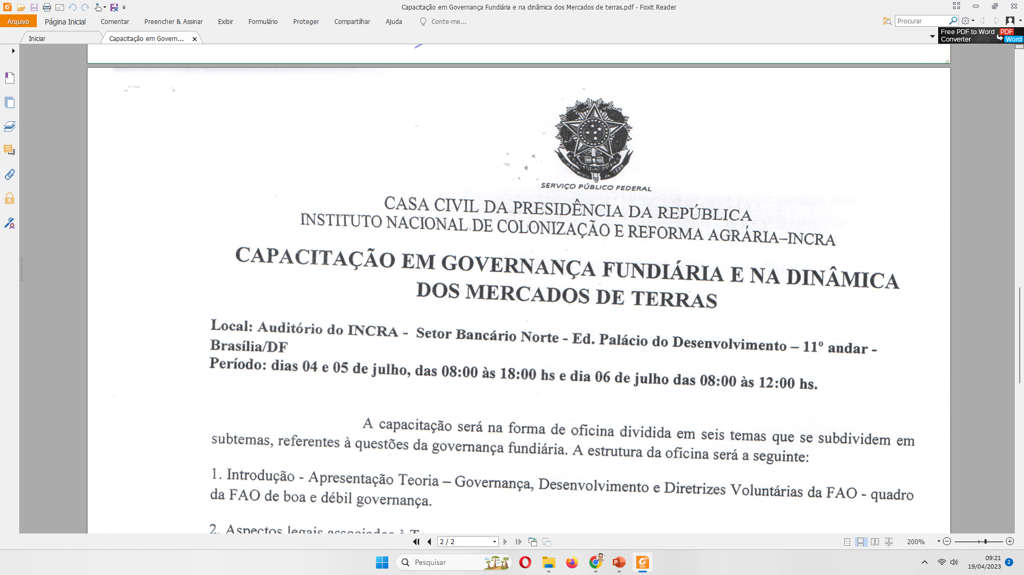

Slide 8
JUSTIFICATIVA DO INDICADOR ASSINALADO
Os direitos reais no direito brasileiro são registrados no Cartório de Registro de Imóveis. Se uma pessoa solicita ao cartório uma Certidão de Ônus Real de uma determinada propriedade que está registrada, o cartório irá certificar se existe algum gravame (foros, penhoras, hipotecas, etc.) sobre o imóvel.
Foi dito que é um procedimento simples e basta pagar os emolumentos para ter acesso a informação, porém em muitos casos não há cadeia dominial completa.
A Lei de Terras determina necessidade de buscar origem do destaque da terra do poder público para que se estabeleça a segurança jurídica da propriedade e nem sempre isso é possível devido à falta de conexão entre cartório de notas e cartório de registro.

Slide 9
INQUIETUDES
Os municípios tem dificuldades em implantar um sistema de informações com dados precisos e atualizados de seu território;
Para compor um mapa geral de sua área, propriedades e posses, necessário se faz consultar diferentes órgãos em várias escalas de gestão e suas respectivas metodologias;
Segundo o Grupo de Governança de Terras da Unicamp, para uma governança de terras eficiente é crucial garantir um cadastro territorial integrado, automatizado, transparente e de gestão integrada em base espacial e georreferenciada e isto inexiste no país pela ausência de Lei nacional de cadastro.

Slide 10
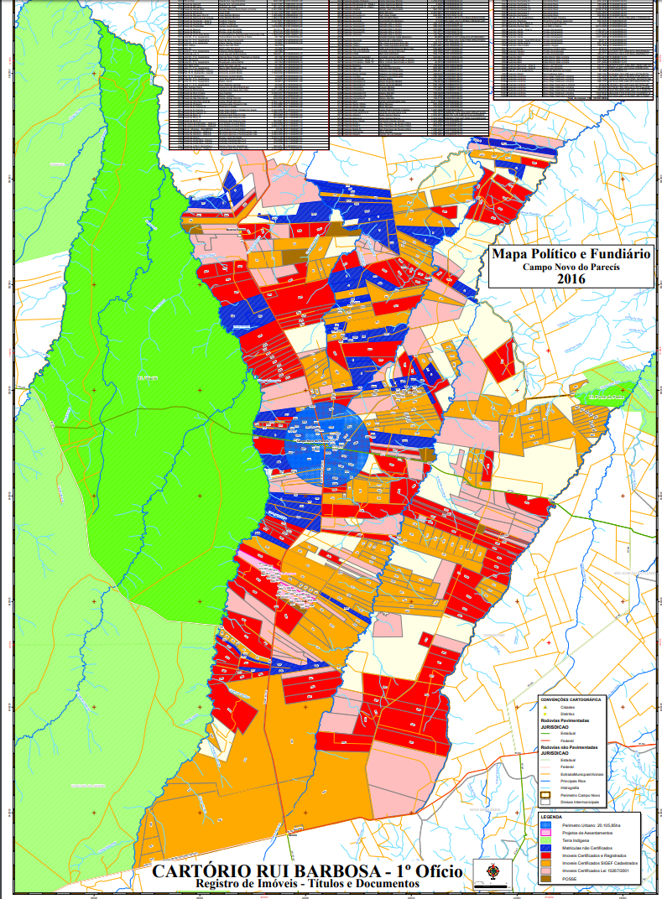
Exemplo que vem de Mato Grosso
Projeto Piloto: Município a luz do registro de imóveis (MLRI-MT)

Slide 11
PROJETO : CONHEÇA O MUNICÍPIO A PARTIR DO REGISTRO DE IMÓVEIS
Idealizado pelo Cartório do 1º ofício de Campo Novo do Parecis-MT, no ano de 2016, aprovado pela Anoreg/MT e CGJMT, a metodologia deste inovador projeto foi recepcionada pela Câmara Técnica Setorial- CTS- presidida pelo Advogado Irajá Lacerda, criada pela Assembleia Legislativa do Estado de Mato Grosso com a finalidade de localizar as terras públicas, devolutas, particulares e sesmarias do Estado de Mato Grosso.
OBJETIVOS
Apresentar o “status” do registro jurídico do perímetro rural e urbano de Campo Novo do Parecis.
Gerar informações precisas e detalhadas para excelência dos serviços do Registro de Imóveis;
Justifica-se a elaboração deste trabalho ao entendimento de estar assim o SRI cumprindo sua função social em proteção dos direitos reais de propriedade e prevenção de litígios, eis que o registro deve refletir a verdade real, quando confrontado com a situação física do imóvel.
Coordenação entre o REGISTRO JURÍDICO dos imóveis (SRI) e o seu CADASTRO FÍSICO (Poder Executivo) é o mínimo que se exige do poder público, quando se busca uma perfeita governança do território ao qual se referem.

Slide 13
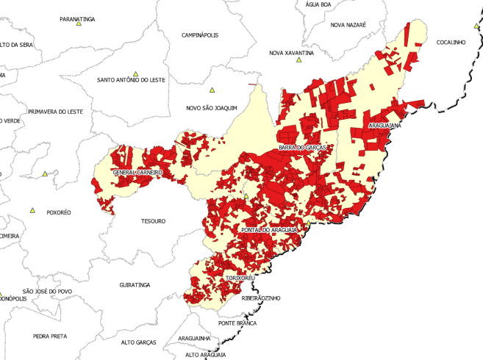
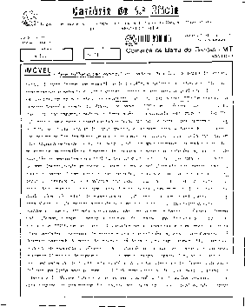
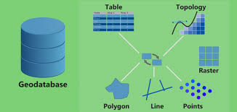
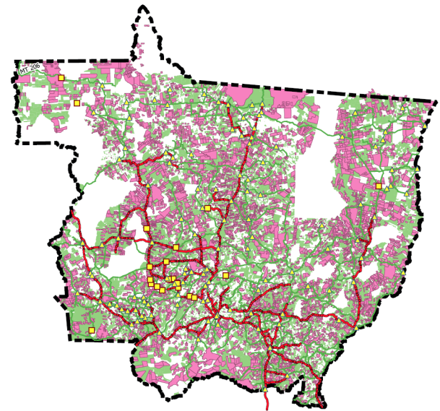
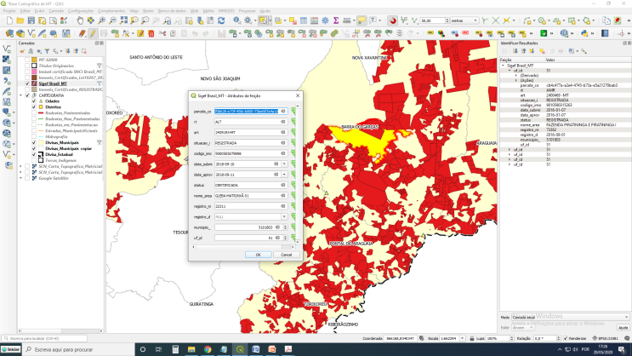
Projeto: Meu município a luz do registro de imóveis
Levantamento
Disponibiliza a Base cadastral por comarca
Publicação
Correções Cadastrais
SERVENTIA
Todas as Serventias
E usuários

Slide 14
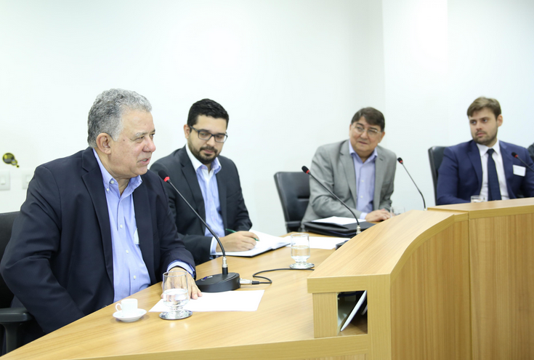
CÂMARA SETORIAL TEMÁTICA NA ASSEMBLEIA LEGISLATIVA DO ESTADO DE MT
O projeto “ Meu município à luz do Registro de Imóveis” como modelo a ser implantado em todo Estado, através da Câmara Setorial Temática da Assembleia Legislativa do Estado de MT.
Fonte: https://www.al.mt.gov.br/midia/noticia/196732/visualizar

Slide 15
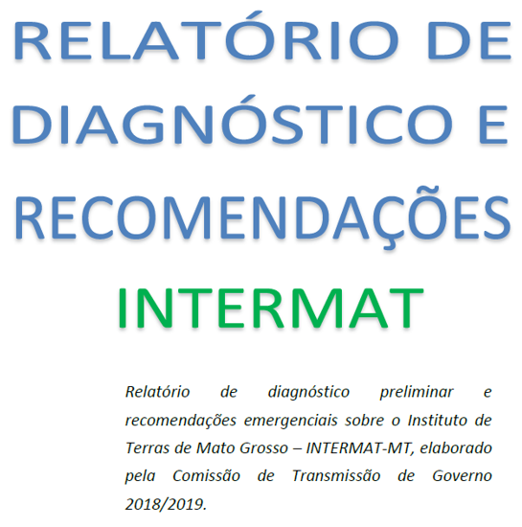
ANA FLAVIA DE OLIVEIRA AQUINO
ANTONIO MARCOS RACHID
FABRÍCIO HIDEO DIAS DOI
IRAJÁ REZENDE LACERDA
JOSÉ DE ARIMATEIA BARBOSA
MAUREN LAZZARETI
SALELTE MOROCKOSKI

Slide 16
AÇÕES PROATIVAS IRIB/ ANOREG- CGJ/MT RFB/INCRA/
Oficina de trabalho em Cuiabá-junho/13 MDA/IRIB/ANOREG/INCRA/INTERMAT - produziram carta de intenções visando uniformizar entendimento sobre o registro e a averbação de terras públicas Federais na Amazônia, acolhidas pelo CNJ que ato continuo editou o Provimento n. 33, comissão de regularização fundiária e de Registros Públicos, criada pela CGJMT e também nas Comarcas de MT, replicadas em outras Unidades Federativas;
Internet-parceria com os municípios, através da CAFM-regularização de loteamento urbana, participação do MP;

Slide 17
LINK DE ACESSO: https://mega.nz/file/yzgmiaDa#EvicB6nWmcvXZb0GZuE87OpNO36QAGHDUIRhh9_nuTc

Slide 18
SINTER - SISTEMA INTEGRADO DE TERRAS
BANCO DE DATOS - OBJETIVO
AMAZONIA LEGAL
Criar uma base única de cadastro sobre la ocupação do territorio brasileiro e colocar as informações disponíveis na internet
Desenvolvimento sustentável –Provimento. 33 CNJ- criado a partir da Carta de Cuiabá
A insegurança gera um estado de ilegalidade permanente

Slide 19
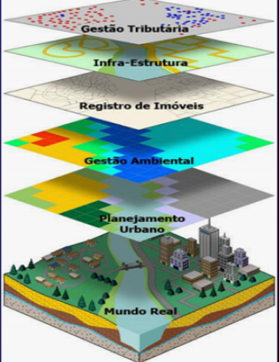
UM NOVO PATAMAR NA GESTÃO PÚBLICA
MULTIFINALITÁRIO:
GESTÃO DE CAMADAS:
Cada órgão administrará suas camadas de forma autônoma.
SINERGIA:
Os órgãos da administração pública serão interligados ao mesmo sistema
Visão multidimensional cria correlação com dados de diversos setores. Soluções que potencializam o setor público.
Fonte: Grupo de estudos Governança de Terras-Unicamp

Slide 22
TERRAS INDÍGENAS ONDE ESTÃO PLANTANDO SOJA
Os paresis movimentam cerca de R$ 50 milhões nas duas safras, em parceria com agricultores da região. Cultivo começou há 15 anos, mas até hoje não tem aval dos órgãos públicos.
Link de acesso: https://g1.globo.com/economia/agronegocios/globo-rural/noticia/2019/03/17/indios-plantam-soja-no-mato-grosso-e-levantam-polemica.ghtml

Slide 23
AÇÕES PROATIVAS NAS TERRAS INDIGENAS
Primeiro licenciamento ambiental de atividade de produção agrícola em território indígena no País está em andamento na cidade de Campo Novo do Parecis-MT
Participam do projeto: Um gestor e perito ambiental, biólogo, especialista em inventário florístico, obedecendo termo de ajustamento de conduta , firmado pela FUNAI , MPF, e o IBAMA.
Seu objetivo é de mitigar os impactos da atividade de plantio extensivo de lavouras mecanizadas nos territórios indígenas, que abrangem mais de 500 mil hectares, em três municípios do Estado do Mato Grosso, dentre eles a cidade onde vive o autor deste Projeto .

Slide 24
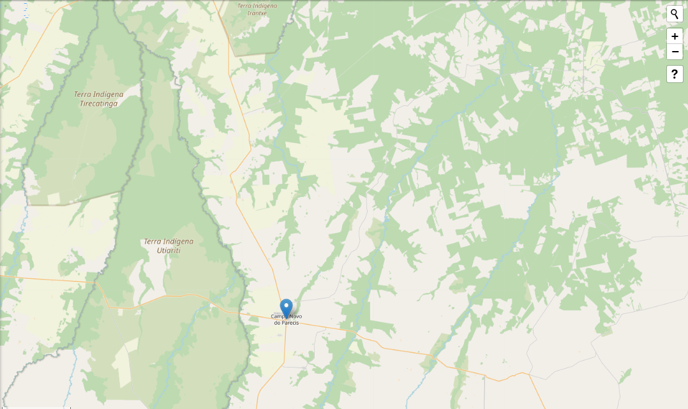
PROJETO-PILOTO VAI GEORREFERENCIAR TERRA INDÍGENA EM MT
Um projeto-piloto vai georreferenciar e certificar no Incra (Instituto Nacional de Colonização e Reforma Agrária) a terra indígena Utiariri, no município de Campo Novo do Parecis, em Mato Grosso.
Link de acesso: https://geocracia.com/projeto-piloto-vai-georreferenciar-terra-indigena-mt/

Slide 25
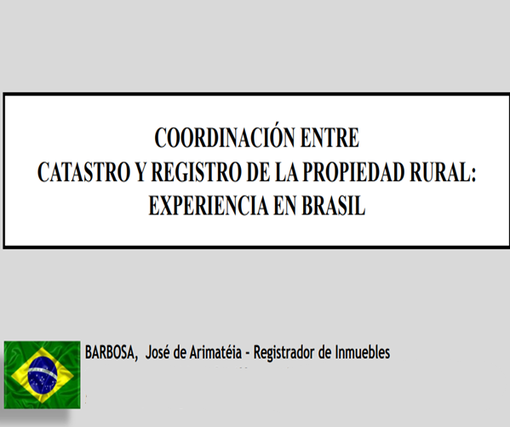
Link de acesso: 20-03-2018-CADASTRO-E-REGISTRO-WASHINGTON-EUA

Slide 28
REDE DE EXPERTOS - CEDDET
Das apresentações que fizemos, disponíveis em http://www.ceddet.org/, após intensivos debates, surgiram vários questionamentos, dentre os quais se destaca:
Como evoluiu o processo colaborativo entre o cadastro e o registro e atualmente como estão?
Em resposta, salvo a Espanha, os demais estão em procedimento de consolidação, senão vejamos o exposto por Luis Bachiller – Gerente Regional de Cadastro.

Slide 29
Link de acesso: https://issuu.com/redesdeexpertos_ceddet/docs/catastro_logo/41

Slide 30
SEGURANÇA JURÍDICA - CADASTRO
CADASTRO: Reflexo de uma realidade em constante movimento. Sua manutenção requer uma perfeita gestão de dados (Luis Bachiller - Gerente Regional de Cadastro – Espanha).
Na Espanha, há o mais completo modelo de coordenação de cadastro - registro, ele foi aperfeiçoado ao longo de 200 anos, somente com a extinção do feudo.
(Don Fernando Mendez – Registrador español)

Slide 31
CONCLUSÃO DO XX CONGRESSO INTERNACIONAL DE DIREITO REGISTRAL- DUBAI/FEVEREIRO/2016
A coordenação dos dados do Registro Cadastral deve ser efetuado de tal forma que não haja interrupção e relaxamente da atividade legal.
O registro é público e esencial para garantir a segurança como condição de direitos, o que não significa que deve ser aberto para outros fins.
Hoje o SIGEF propõem responder o que nesse mesmo sentido escreveu no século passado a Professora Andrea Carneiro: “A terra deve promover registro de registro e substância física inscrição, substância legal."
Link de acesso: https://mega.nz/file/yyxCXIra#l40_xXKzzqS9drI3r4oLY11XQsQd4hXPWymTMYMmdvY

Slide 32
RESOLUCIÓN DE LA SUNARP/SN/nº 064-2023
Aprueban el servicio gratuito “CONOCE AQUÍ”, que permite acceder a la información contenida en las partidas registrales de los registros jurídicos a cargo de la SUNARP
RESOLUCIÓN DE LA SUPERINTENDENCIA
NACIONAL DE LOS REGISTROS PÚBLICOS
N° 064-2023-SUNARP/SN
Lima, 20 de abril de 2023
Artículos 1.....
2.....
3. Periodo de adaptación y mejora
Disponer un periodo inicial de adaptación y mejora, del 24 de abril al 15 de mayo de 2023, a afectos de supervisar el adecuado funcionamiento del mismo, el cual estará a cargo de la Dirección Técnica Registral y de la Oficina de Tecnologias de la Información.
Link de acesso: https://busquedas.elperuano.pe/normaslegales/aprueban-el-servicio-gratuito-conoce-aqui-que-permite-acce-resolucion-n-064-2023-sunarpsn-2171166-1/

Slide 33
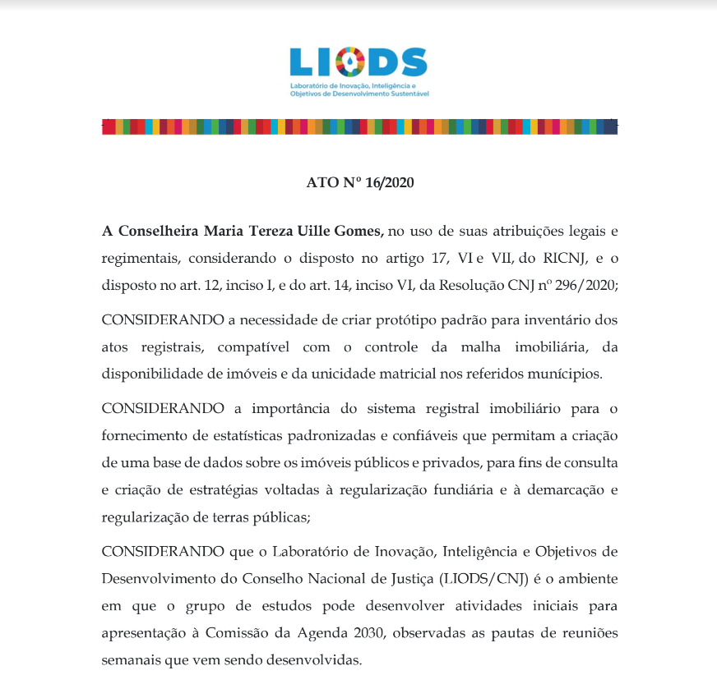
LINK DE ACESSO:https://mega.nz/file/6rp3mSSZ#MQ7t2ZN_KhrD0LkTmO9fKStHUPqVbDJKviLaXkK1yD4

Slide 34
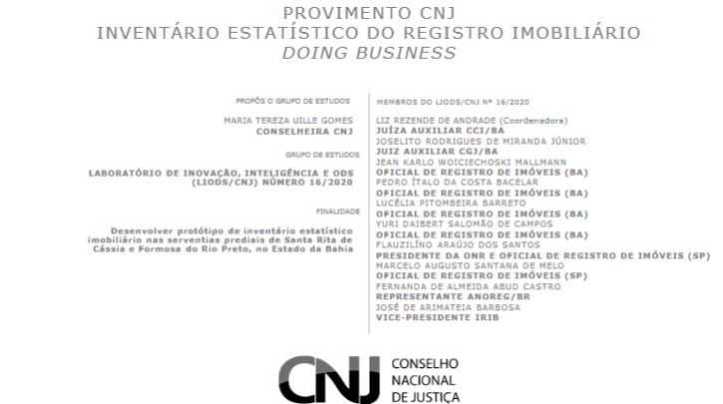
MINUTA - PROVIMENTO DO INVENTÁRIO ESTATÍSTIVO DO REGISTRO IMOBILIÁRIO
LINK E ACESSO:https://mega.nz/file/ymhWwChZ#7tjeguD7IL6On9DhbPftBR1XpmbX4KFc3jJaJj2rLAA

Slide 35
Provimento n. 144 – CNJ
Estabelece, no âmbito do Poder Judiciário, o Programa Permanente
de Regularização Fundiária na Amazônia Legal, institui a Semana
Nacional de Regularização Fundiária, e dá outras providências.
Acesse na íntegra:
https://www.anoregmt.org.br/novo/provimento-cn-cnj-no-144-2023-estabelece-no-ambito-do-poder-judiciario-o-programa-permanente-de-regularizacao-fundiaria-na-amazonia-legal-institui-a-semana-nacional-de-regularizacao-fundiaria-e/

Slide 36
INVENTÁRIO ESTATÍSTICO DO REGISTRO IMOBILIÁRIO POR MUNICÍPIOS
A minuta do provimento apresentado no âmbito da LIODS/CNJ nº 16/2020 chamado IERI foi apresentado ao CNJ, quando ainda sua Conselheira, a Dra. Maria Tereza Uille Gomes, sugerindo o grupo de trabalho (ad referendum) “que se fixe de forma expressa em Provimento que “o ONR deverá criar e fornecer as serventias de Registro de Imóveis sistema de automação, de gestão e controle, e de informações geográficas”.
Assim remata o pedido, da lavra do relator do grupo, colega Jean Carlo:
“ Pelo exposto, em relação ao assunto registro de imóveis eletrônico, entendemos pertinente a expedição do Provimento pelo CNJ, vez que a consequente implementação do IERI e a regulamentação pelo ONR, permitirá ao Brasil um ganho de até 13 pontos no ranking do doing business, notadamente no tópico “registro de propriedades”.
Como resultado dos trabalhos realizados o TJBA , editou similar provimento naquela Unidade Federativa

Slide 37
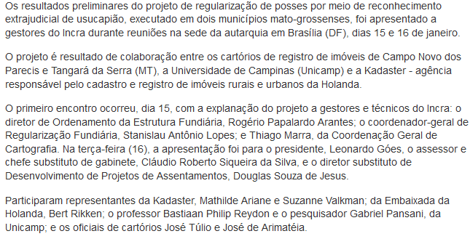
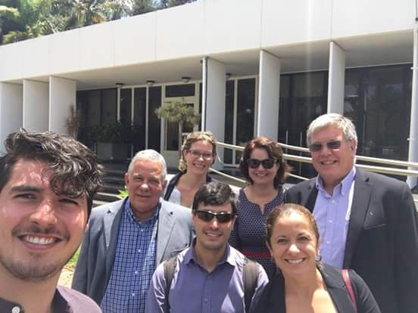
http://www.incra.gov.br/noticias/projeto-fundiario-com-apoio-de-agencia-holandesa-e-apresentado-ao-incra acesso em 25/01/18

Slide 38
O 1º Oficial do Registro de Imóveis de Campo Novo do Parecis/MT e Vice-Presidente do Instituto de Registro Imobiliário do Brasil (IRIB), José de Arimatéia Barbosa, visitou nos dias 23 e 24/01/2023 a Agência Holandesa de Cadastro, Registro de Terras e Mapeamento (KADASTER), localizada em Amsterdã/Holanda.

Slide 39
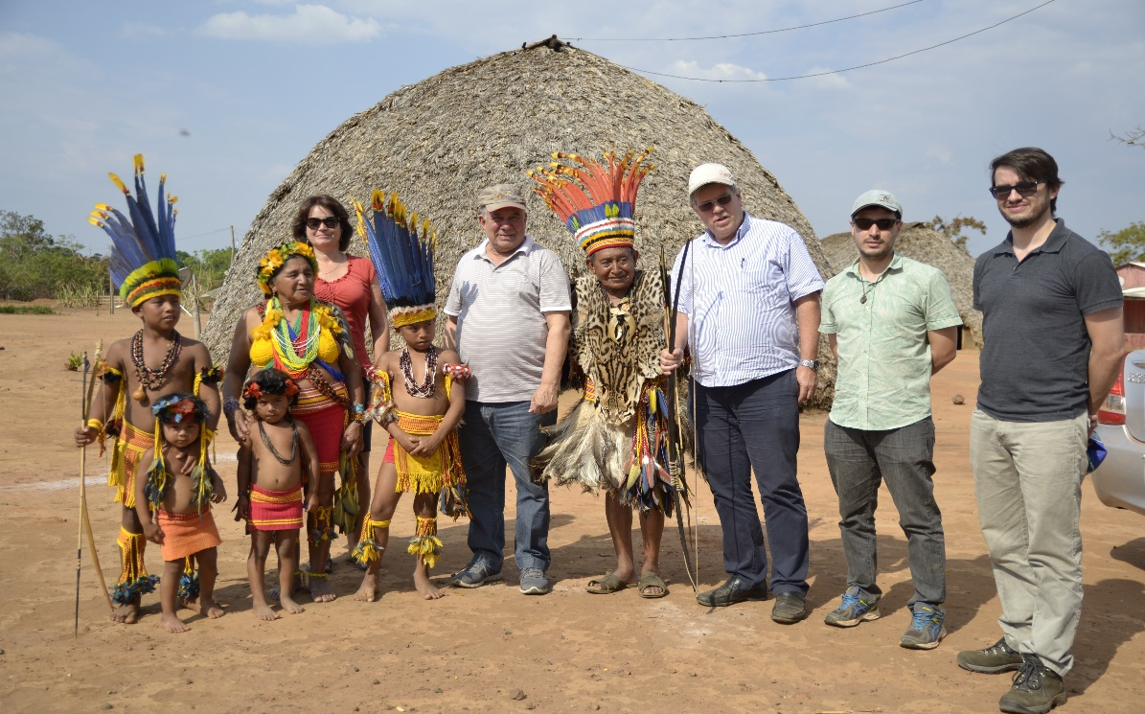
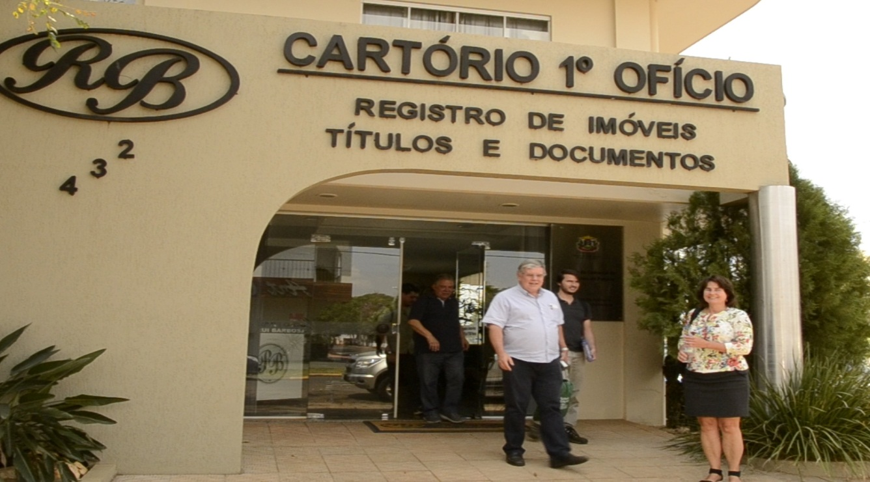
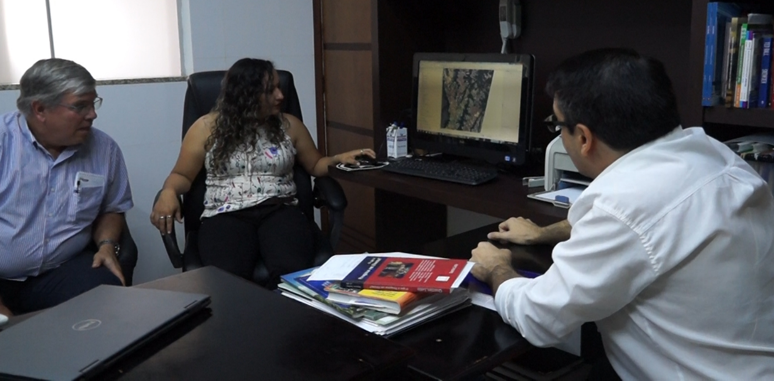
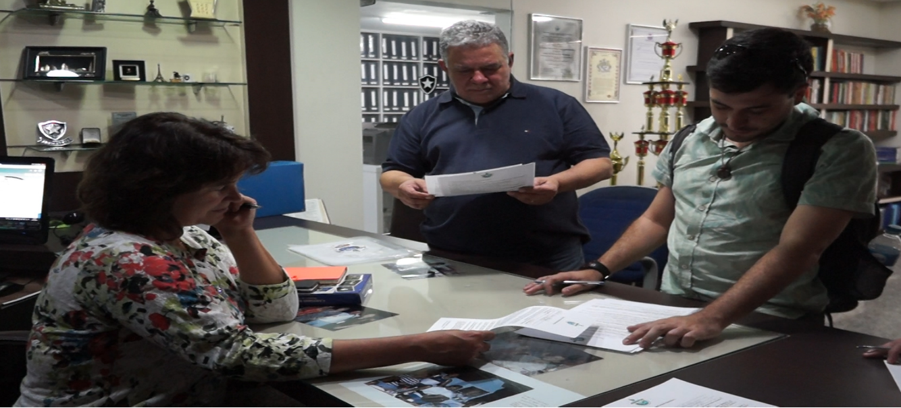
VISITA AO CARTÓRIO EM CNP E À ALDEIA 4 QUEDAS
EQUIPE DA UNICAMP, GERENTE DO KADASTER E TÉCNICO DO INCRA- AGOSTO/2017.

Slide 40
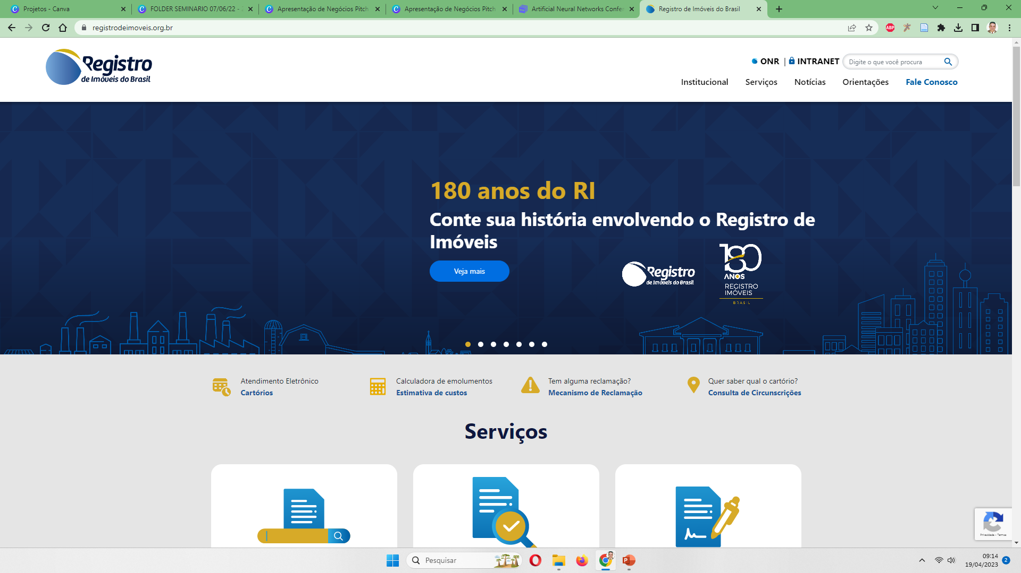
Link de acesso:https://www.registrodeimoveis.org.br/mapa

Slide 41
Manual de Envio de Arquivos de Estatísticas
ANEXO I
Manual de Envio de Arquivos de Estatísticas

Slide 42
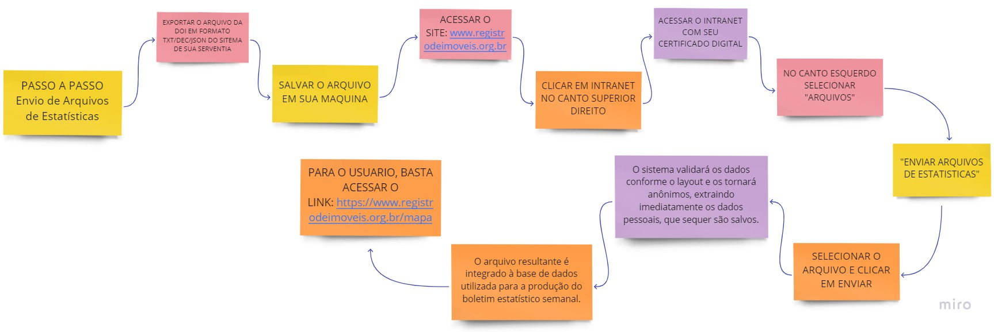
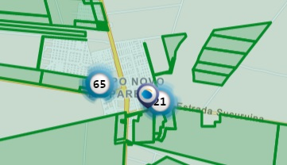

Slide 43
PROPOSIÇÕES E CRÍTICAS
Fomentar propostas a serem adotadas pelo Governo brasileiro, destinadas a aprimorar ações políticas e estratégicas sobre a governança de terras rurais, sua regularização, indicando alternativas uniformes, fundamentadas no Direito Comparado.
Elaborar esboço de projetos de Leis, oferecendo assim aos Poderes Executivo e Legislativo oportunidade de aproveitar os estudos desenvolvidos na elaboração dos mesmos para a solução de casos concretos , oriundos de situações irregulares a partir do município
Fortalecer os municípios, dotando-os de infra-estrutura para gerir não só o perímetro urbano, mas também o rural que lhe pertence

Slide 44
“O IRIB e ANOREG podem ajudar a modernizar, simplificar e baratear o sistema de regularização e transferência de terras”. O Brasil precisa !
Sérgio Roberto Lopes – Ex Secretário Geral da SERFAL-MDA
(Secretária de Regularização Fundiária na Amazônia Legal)

Slide 45
“ NINGUÉM VIVE NA UNIÃO OU NOS ESTADOS, TODOS VIVEM NOS MUNICÍPIOS”
André Franco Montoro (1916-1999)
Expressão gravada em placa na entrada do Centro de Estudos e Pesquisas da Administração Municipal, dentro do campus da Universidade de São Paulo.

Slide 46
REFERÊNCIAS BIBLIOGRÁFICAS
ASENJO, Oscar. Coordinación entre el Catastro y el Registro de la Propiedad – Editora Tirant lo Blanch – Valencia – 2013;
BARBOSA, José de Arimatéia. Compra y venta de propiedad inmueble rural- Un enfoque a partir de la Amazonia. Editorial UMSA. Buenos Aires, 2014
BORGES, Antonino Moura. Estatuto de Terras, comentado e Legislação alusiva, Edijur-SP-2007
Benatti. José Heder .Cadastro territorial no Brasil: perspectivas e o seu futuro. Belém: UFPA, 2018.177p. il. [Recurso eletrônico – E-book - ISBN 978-85-63728-61-6
Constituições da República Federativa do Brasil; legislações específicas, em particular, a Lei n° 6.015/73, alterada pela Lei Lei 14.382/22-
Decreto nº 8.764/16- que instituiu o Sinter - Sistema Nacional de Gestão de Informações Territoriais, alterado pelo Decreto 11.210/22 que criou o CIB
Lei nº 11.977/09 criadora do registro eletrônico no País e Lei 13.465/17, que implantou Operador Nacional do Sistema de Registro eletrônico- ORN.
Regularização fundiária : experiências regionais / Paulo Sérgio Sampaio Figueira, Rogério Reis Devisate, Paulo Roberto Kohl (coordenadores). — Brasília : Senado Federal, Conselho editorial, 2022. ISBN: 978-65-5676-290-6

Slide 47
Webs Recomendados
http://www.cartorioruibarbosa.com.br/portal/
http://www.anoregmt.org.br/portal/
http://www.irib.org.br/
http://www.registrodeimoveisdobrasil.org.br
http://www.tjmt.jus.br/corregedoria/

Slide 48
OBRIGADO!
josearimateiabarbosa@gmail.com

